Slide 1
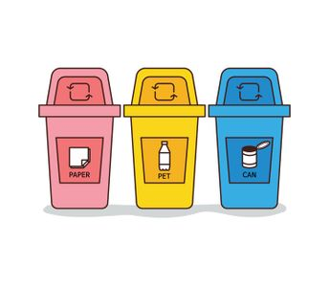
배치도
데 크
바다전망 5-3호
바다전망 5-2호
바다전망 5-1호
바다전망 2-1호
일반전망 2-2호
일반전망 5-4호
일반전망 5-6호
일반전망 2-3호
일반전망 5-5호
일반전망 2-5호
일반전망 2-4호
일반전망 4-1호
쓰레기 분리수거장
일반전망 4-2호
일반전망 2-6호
일반전망 4-3호
일반전망 4-4호
일반전망 4-5호
수영장

